Slide 1
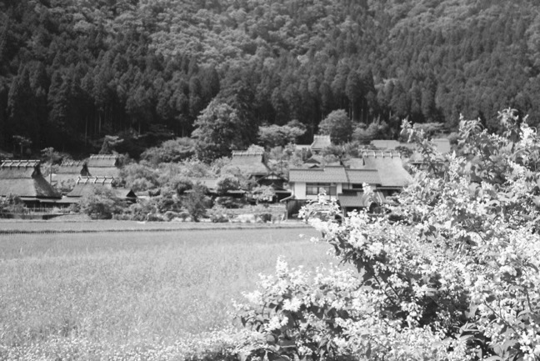
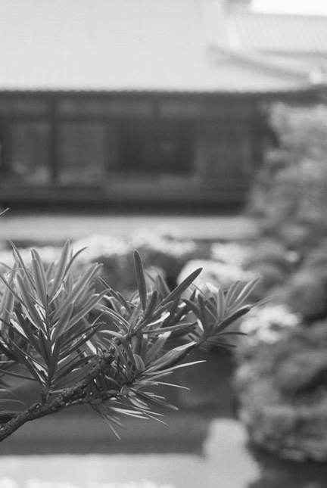
The History of Human Connections with Ecosystems
京都の自然と文化
日本生態学会
第29回公開講演会
生態系と人のつながり、その歴史
2026年
3月15日（日）14:00〜17:00
会場/国立京都国際会館 Annex Hall
(Room S)
講演/
京都盆地周辺における平安時代以降の森の移り変わり
京都府立大学 高原 光
日本庭園とその自然 － 修学院離宮
元ソウル国立大学 ウィーベ カウテルト
京都周辺の自然資源と食文化
立命館大学 鎌谷 かおる
パネルディスカッション/
パネラー 京都府立大学 松谷 茂
京都大学 深町 加津枝
主催/ 第73回日本生態学会大会
後援/ 京都府立植物園（予定）
参加費無料
事前登録は不要です

Slide 2
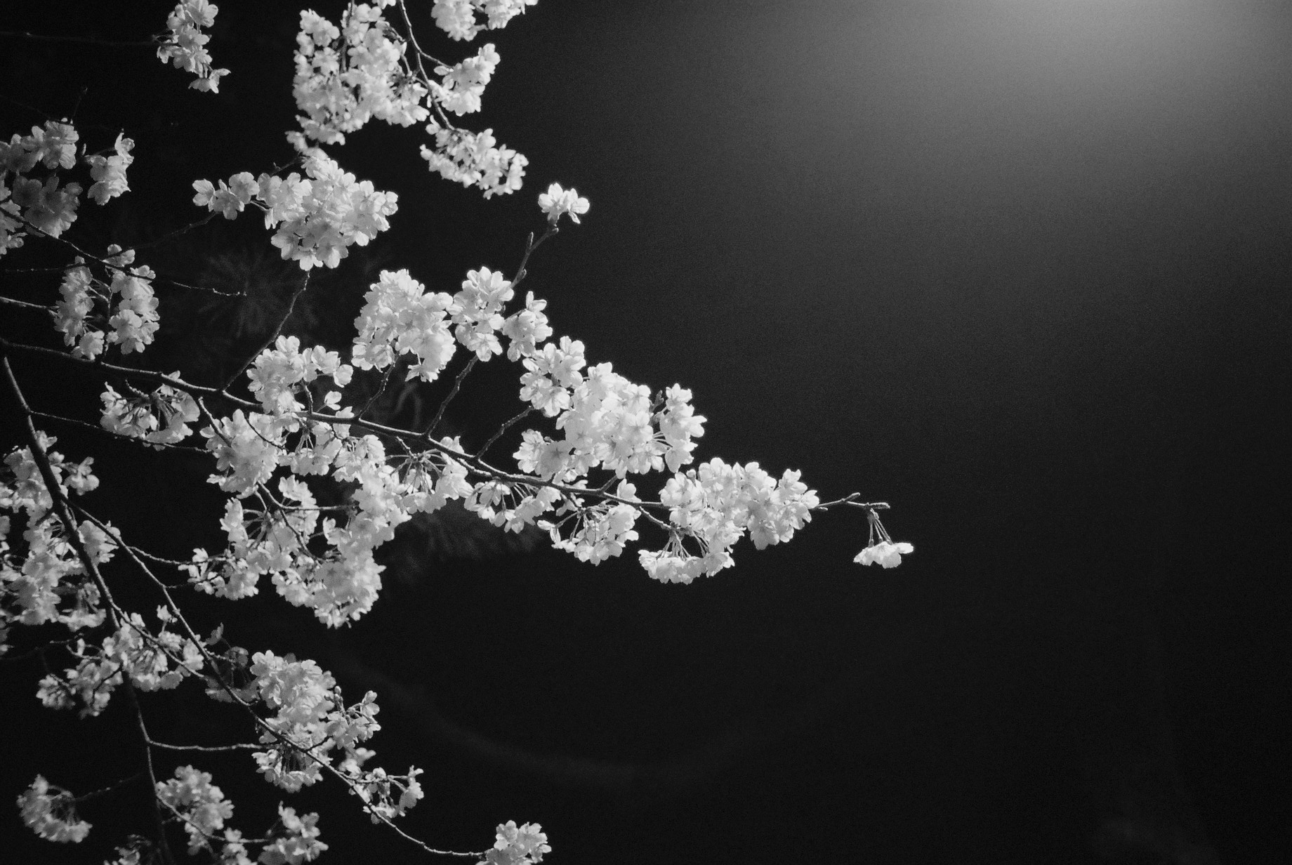
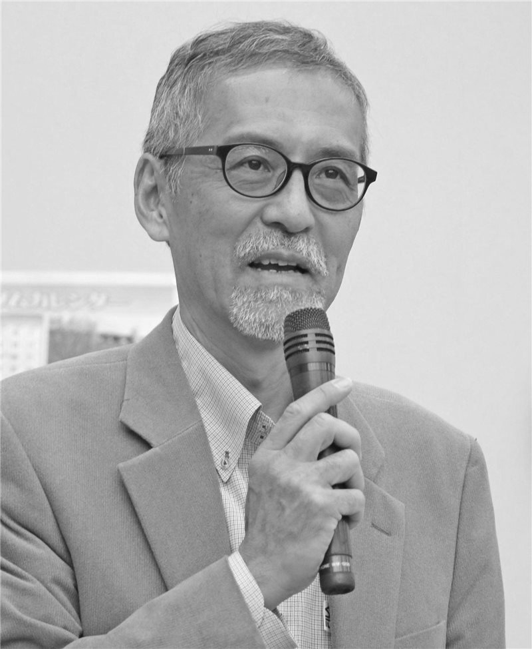
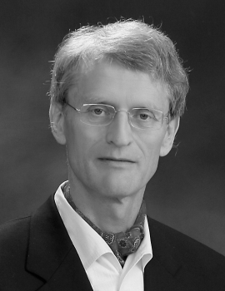
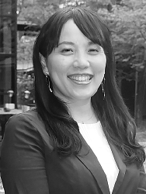
日本生態学会
第29回公開講演会
京都の自然と文化
生態系と人のつながり、その歴史
千年の都、京都が長きにわたって都であり続けることができたのは、人びとが都市を支える良質な環境と資源を得ることができ、それらを保ち続けることができたからだと思われます。京都で育まれた文化は人びとが自然との結びつきのなかで営んできた生活と生業の中から生まれてきたものでしょう。この公開講演会では生態系と人びとの繋がり、その歴史的な変遷から持続的な人と生態系の関係性の本質を考えたいと思います。
京都盆地周辺における平安時代以降の森の移り変わり
高原 光 （京都府立大学）
京都盆地周辺では，それまでの照葉樹林が平安時代以降に人々の活動の影響を受けアカマツを中心とした植生やはげ山に近い状態に移行し、昭和初期まで続きました。昭和30年代以降には、社会におけるエネルギー源の変化とマツ材線虫病の蔓延に伴い、大きく植生景観が変化してきました。特に昭和時代における大きな植生景観の変化を，京都盆地の東山と南部の宇治川周辺に焦点をあてて解説する。
日本庭園とその自然 － 修学院離宮 −
ウィーベ カウテルト （元ソウル国立大学）
石、土、水、植物を使って生活空間を創り出すことは人間にとって重要な営みであり、環境や景観の認識に関わります。庭園は人間が造ったもので、周囲の環境や文明を理解する助けになります。文明は自然資源に依存し、第一に景観の生態保護が重要です。修学院離宮の上御茶屋は、これを教えてくれます。
人と自然の関係史 − 「食」を起点にすることで見えてくるもの −
鎌谷 かおる （立命間大学）
日本の長い歴史を、人と自然の関係で読み解くことは、簡単なようで難しいことです。しかし、人々の暮らしや社会のあり方は、常に自然との関わりの中で育まれてきました。江戸時代には、自然に対する考え方が読み取れる史料や書物等が多く残っています。今回は、それらの史料を「食」という新たな視点で見直すことで、人が自然とどのように向き合っていたのかを考えます。
The History of Human Connections with Ecosystems

